Slide 1
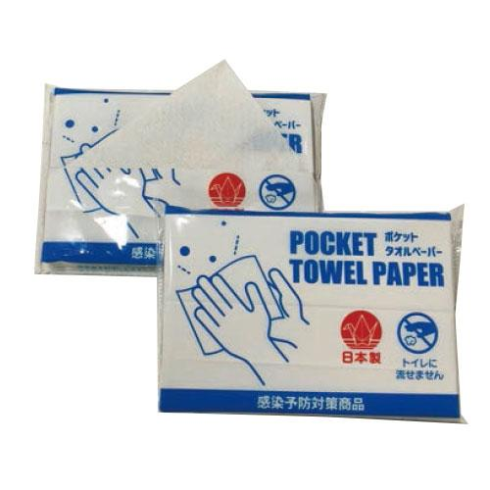
【提案書】
ポケットタオルペーパー10枚
外出時などにあると便利なポケットタオルペーパー10枚セットです。台紙にはオリジナル名入れが可能ため、イベントやキャンペーンで配布するノベルティ用などに最適です。
特徴
納期
納期スペース
仕様
素材 : 再生古紙
サイズ : パッケージサイズ:85×125mm タオルペーパー展開時:185×210mm
包装 : ポリ袋入
備考 : 裏面に台紙封入可(台紙:73×103mm)
お見積
お見積りスペース

